Slide 1
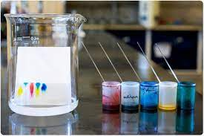
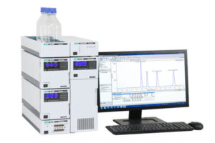
Chapitre II La chromatographie

Slide 2
1. Introduction
La chromatographie khrôma, « couleur » et graphein, « écrire ») est une méthode physico-chimique basée sur la séparation de constituants( solutés) d’un mélange. Les solutés séparés sont entrainés par un fluide (liquide ou gaz) que l’on appelle phase mobile, qui interagissent ou pas avec une phase fixe (stationnaire)
L'appareil utilisé pour effectuer certaines chromatographies se nomme
chromatographe.
L'image ou le diagramme obtenu par chromatographie est appelé
chromatogramme

Slide 3
2. Différents types de chromatographie:
Il existe de très nombreux types de chromatographie en fonction de la nature de la phase stationnaire, de la nature de la phase mobile, et de la nature des interactions entre ces phases et les molécules à purifier.
En effet, selon les cas, les facteurs physico-chimiques qui interviennent comme critère de séparation sont totalement différents : ce peut être la masse moléculaire, la charge, l’hydrophilie/hydrophobicité, la structure tridimensionnelle...

Slide 4
La chromatographie d’exclusion
Appelé tamisage moléculaire ou gel-filtration, vise à séparer les molécules en fonction de leur masse moléculaire, bien que la forme intervienne également.
La séparation des constituants va se faire selon leur rayon de Stokes ou rayon hydrodynamique, noté Rs. Ce rayon peut être calculé selon la relation suivante :
Rs=kBT6πηD
Avec kB : constante de Boltzmann T : température en Kelvin η : viscosité du milieu (ici du tampon)
D : coefficient de diffusion
Le principe consiste à faire migrer l’échantillon à analyser au milieu de billes poreuses.
Les molécules suffisamment petites pour passer par les pores des billes seront ralenties dans leur progression, alors que les molécules trop grosses pour entrer dans les billes progresseront plus rapidement en passant entre les billes.

Slide 5
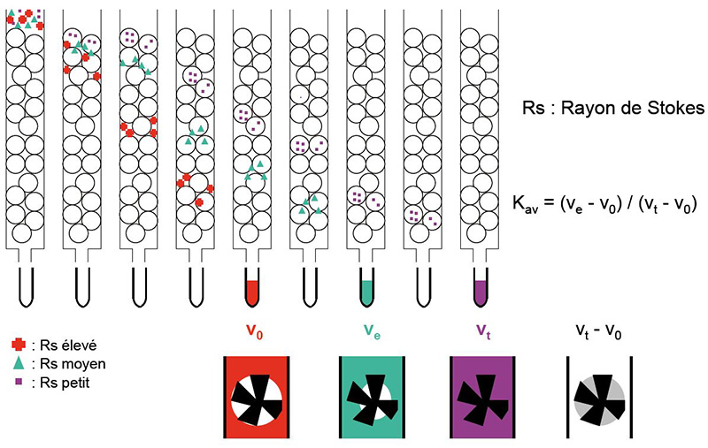
Figure 1 - Schéma du principe de séparation de la chromatographie d'exclusion
Rs correspond au rayon de Stokes (ou rayon hydrodynamique). On constate qu'un Rs élevé ne permet l'accès qu'au volume correspondant aux espaces séparant les billes (couleur rouge). Plus le Rs est faible, plus les molécules ont accès aux espaces situés à l'intérieur des billes (couleurs verte et violette), donc plus la progression dans la colonne est lente.

Slide 6
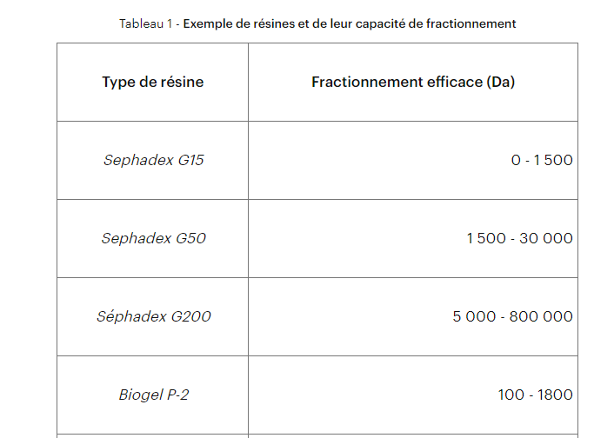
Dans ce type de chromatographie, la phase stationnaire est donc solide (les billes) et la phase mobile est liquide (un tampon dont le flux entraîne les molécules).
Selon la taille des pores des billes, on peut séparer efficacement des molécules dont la masse moléculaire est comprise dans une fourchette différente. La figure au-dessous donne quelques exemples classiques de résines commerciales.

Slide 7
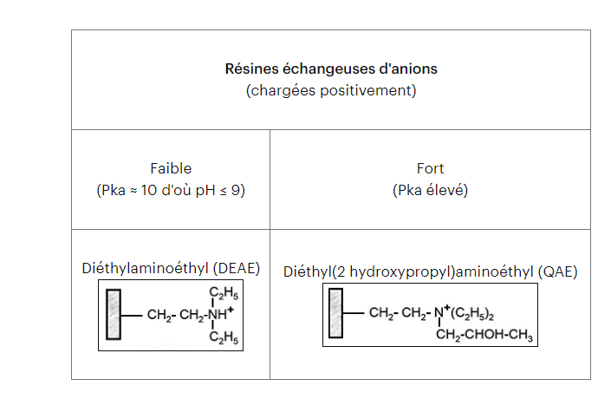
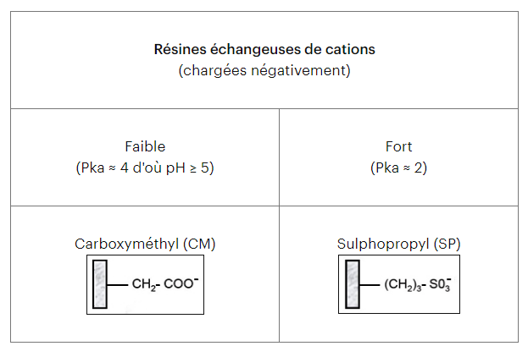
2. La chromatographie échangeuse d’ions
Dans la chromatographie échangeuse d’ions, le paramètre qui va permettre la séparation des différents constituants est la charge nette. Pour cela, on utilise des résines chargées positivement (chromatographie échangeuse d’anions) ou négativement (chromatographie échangeuse de cations).
Les principaux groupements utilisés pour fabriquer des résines chargées sont :

Slide 8
Si on prend l’exemple de la chromatographie échangeuse d’anions, la résine étant chargée positivement, seules les molécules chargées négativement vont se fixer sur celle-ci. Les molécules neutres ou chargées positivement ne vont pas s’accrocher et vont donc être éluées immédiatement (c’est le « non-fixé »).
Il convient bien entendu que la résine soit la plus neutre possible pour éviter tout autre type d’interaction avec les molécules (hormis les interactions électrostatiques). Il peut s’agir de cellulose, de dextran, d’agarose, de copolymères polystyrène/divinyl benzène, etc.

Slide 9
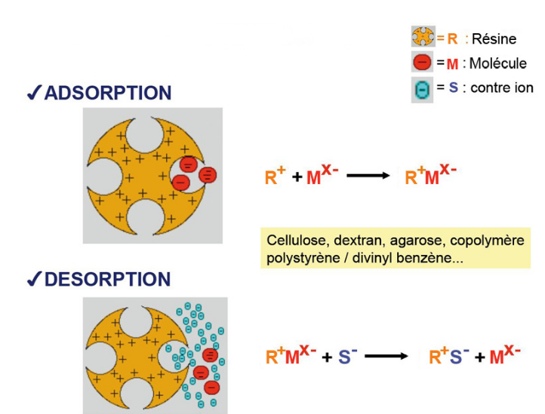
Schéma du principe de séparation de la chromatographie échangeuse d'ions

Slide 10
3. La chromatographie d’affinité
La séparation des molécules va se faire selon leur capacité à se lier à un ligand spécifique fixé sur une résine.
Un exemple classique est l’utilisation d’un anticorps qui reconnaît spécifiquement la molécule à purifier. Lors du dépôt du mélange contenant la molécule à purifier, seules les molécules possédant de l’affinité pour le ligand attaché à la résine vont se lier.
Il faut, bien sûr, que la résine porteuse soit la plus neutre possible, pour éviter la fixation non spécifique d’autres espèces moléculaires.
Après avoir éliminé le « non-fixé » en lavant la résine avec le tampon de fixation, la molécule d’intérêt peut être éluée ( par exemple en utilisant un tampon d’élution de haute force ionique, de pH différent, ou comportant une forte concentration d’une molécule possédant également de l’affinité pour le ligand) et la libération de la molécule d’intérêt par compétition pour les sites de fixation). Voir la figure suivante.

Slide 11
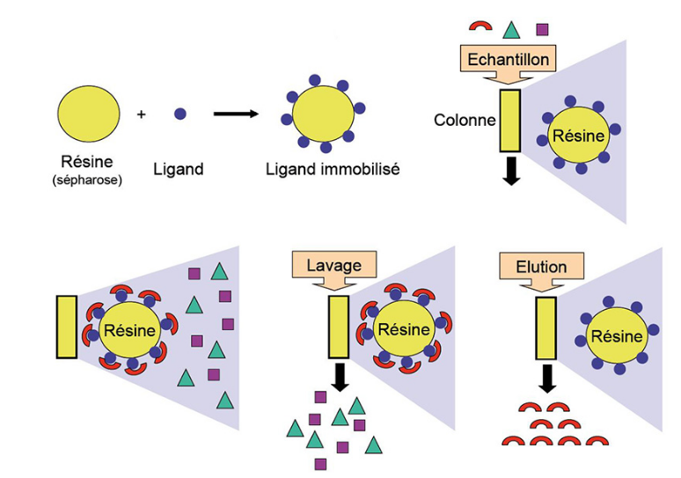
Schéma du principe de séparation de la chromatographie d'affinité

Slide 12
L’avantage de cette technique est sa très grande sélectivité potentielle, à tel point que son utilisation peut parfois permettre une purification suffisante en une seule étape, ce qui est rarement le cas avec les autres types de chromatographie.
L’inconvénient de cette technique provient de la nécessité de posséder un ligand adapté, lui-même suffisamment purifié. Il faut donc, dans une première étape, trouver un ligand suffisamment spécifique (ce qui détermine la sélectivité de la purification) et qui possède pour la molécule d’intérêt une affinité ni trop faible (il faut une interaction suffisante pour que cette molécule soit retenue), ni trop forte (car il faut pouvoir la décrocher). Une fois la « perle rare » trouvée, il faut, dans une seconde étape, purifier ce ligand avant de le coupler à une résine porteuse. La purification du ligand est nécessaire car l’utilisation d’un mélange entraînerait une forte probabilité de fixer des molécules autres que celle d’intérêt. Le couplage est, lui, généralement simple, des matériels et techniques bien rodés étant disponibles.
La chromatographie d’affinité est donc très puissante par sa sélectivité importante, mais souvent plus lourde et plus onéreuse à mettre en œuvre que d’autres types de chromatographie. Par ailleurs, elle n’est pas adaptée à la purification de grandes quantités de molécules. En effet, la capacité est fonction du nombre de sites disponibles sur la résine : lorsque ceux-ci sont saturés, les molécules en surnombre ne seront pas purifiées.

Slide 13
4. La chromatographie de partage
Le principe de la séparation provient d’un paramètre appelé coefficient de partage.
Une molécule a généralement une affinité différente selon les milieux. On pense en particulier à une molécule polaire qui a une affinité supérieure pour des milieux polaires, et une molécule apolaire qui a une affinité supérieure pour les milieux apolaires. Si ces milieux ne sont pas miscibles entre eux (exemple d’un liquide polaire comme l’eau et d’un liquide apolaire comme de l’huile), la molécule va se répartir entre ces deux milieux au prorata de son affinité respective pour chacun d’entre eux.
On peut alors définir un coefficient de partage entre ces deux milieux. Ce coefficient est une constante tant que l’on reste dans les mêmes conditions (température, pression, etc.).

Slide 14
4.1. La HPLC (chromatographie liquide de haute performance)
La HPLC (high-performance liquid chromatography pour chromatographie liquide de haute performance, est largement utilisée comme technique analytique et préparative.
la phase mobile est liquide, le principe de la séparation reste le même, à savoir le partage différentiel des molécules à séparer dans les deux phases stationnaires et mobiles.
Il existe deux possibilités : soit la phase stationnaire est polaire (on parle de
HPLC en phase normale), soit elle est apolaire (on parle de HPLC en phase inverse ou RP-HPLC

Slide 15
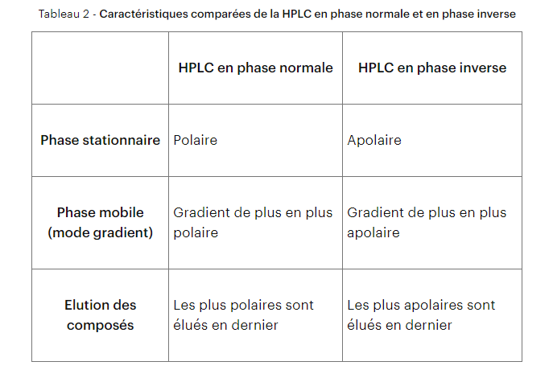

Slide 16
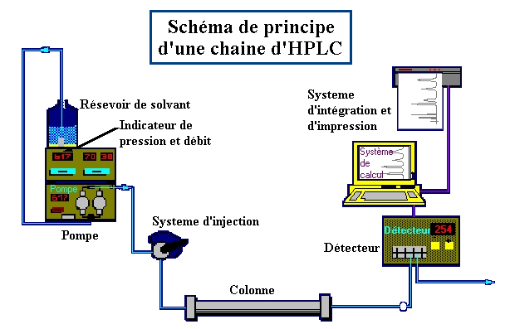

Slide 17
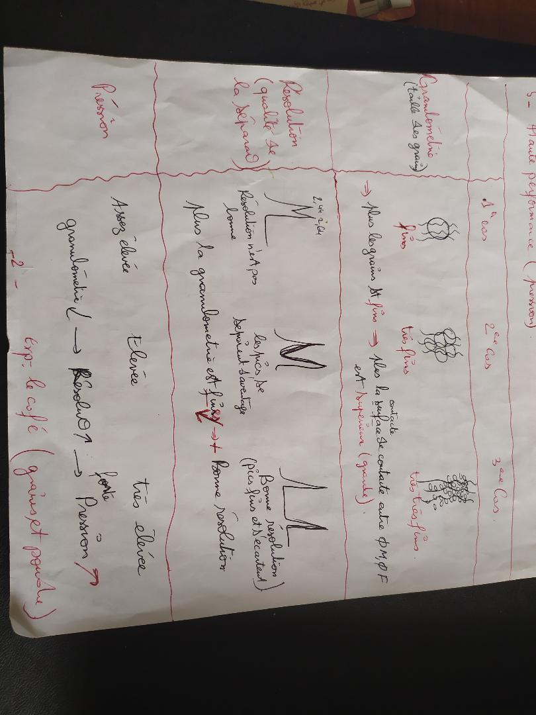

Slide 18
En phase normale, les colonnes sont souvent constituées de fines particules de gel de silice, qui portent des fonctions silanols polaires (-OH).
En phase inverse, on utilise souvent de fines particules de gel de silice mais sur lesquelles on a greffé, sur les groupements – OH, des chaînes apolaires (alkyles en C4, C6, C8, C18, Phényl, Cyano, etc.).
Concernant la phase mobile, comme solvant polaire, on utilise le plus souvent l’eau.
Les solvants apolaires sont beaucoup plus nombreux et seront choisis en fonction des molécules à séparer. Ils sont plus ou moins apolaires selon les cas.
L’hydrophilie/hydrophobicité recherchée est obtenue par un mélange de ces différents solvants dans des proportions choisies.
La phase mobile peut être binaire (eau + un solvant organique) ou ternaire (eau + deux solvants organiques).
La colonne peut être éluée avec un mélange qui ne varie pas au cours du temps (on parle de mode isocratique) ou au contraire qui varie au cours du temps (mode gradient), en modifiant les proportions relatives des solvants polaire et apolaire.

Slide 19
Tableau 3 - Quelques solvant employés comme phase mobile en HPLC
Solvants polaires | - Eau - DMSO (diméthylsulfoxyde) - Acétonitrile - Acide acétique
Solvants de polarité moyenne | - Méthanol - Ethanol - Chloroforme - Propan-2-ol - THF (tetrahydrofurane) - Propanol
Solvant fortement apolaire | - Fluorobenzene - Bromoethane - Chloroethane - Cyclohexane
Ces solvants sont classés du plus polaire au plus apolaire.

Slide 20
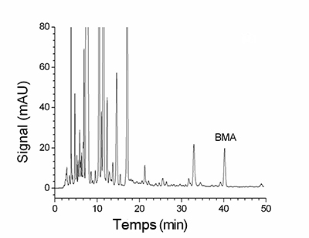
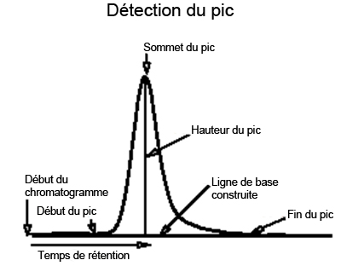
Chaque pic correspond dans l’idéal à la sortie d’une unique espèce moléculaire qui modifie l’absorbance (Ab) de l’éluant. Le temps qui s’écoule entre l’injection du mélange dans la colonne et le sommet d’un pic correspond au temps de rétention (Tr) de la molécule . Ce temps est caractéristique d’une molécule pour un ensemble donné de paramètres (nature et taille de la colonne, nature et débit de l’éluant, pression, température, etc.).

Slide 21
Le temps de rétention
Le temps de rétention (tr) est le temps mis par les molécules d’un composé à analyser (soluté) pour parcourir le trajet entre l’entrée et la sortie de la colonne. Le temps de rétention est caractéristique d’une espèce pour des conditions d’analyse données et peuvent servir à l’analyse qualitative. La surface et la hauteur d’un pic est fonction de la quantité du constituant. Le temps de rétention est indépendant de la quantité d’échantillon injectée. Il est fonction de la nature et la vitesse de la phase mobile

Slide 22
